Slide 1
Các bài tập được sắp xếp theo thứ tự tăng dần

Slide 2
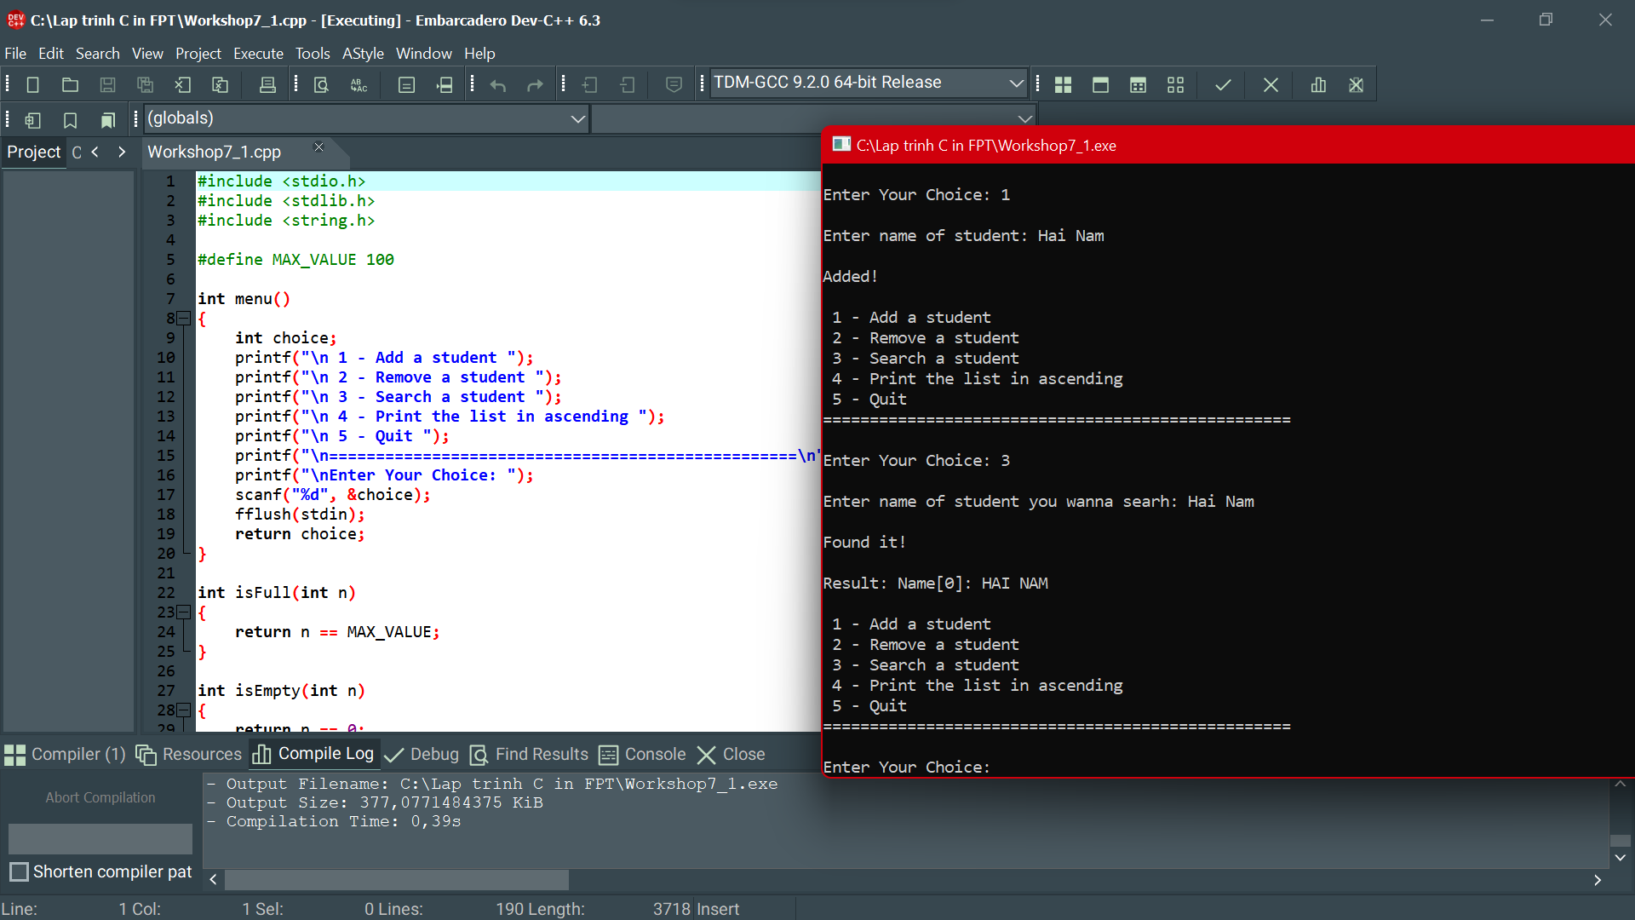

Slide 3
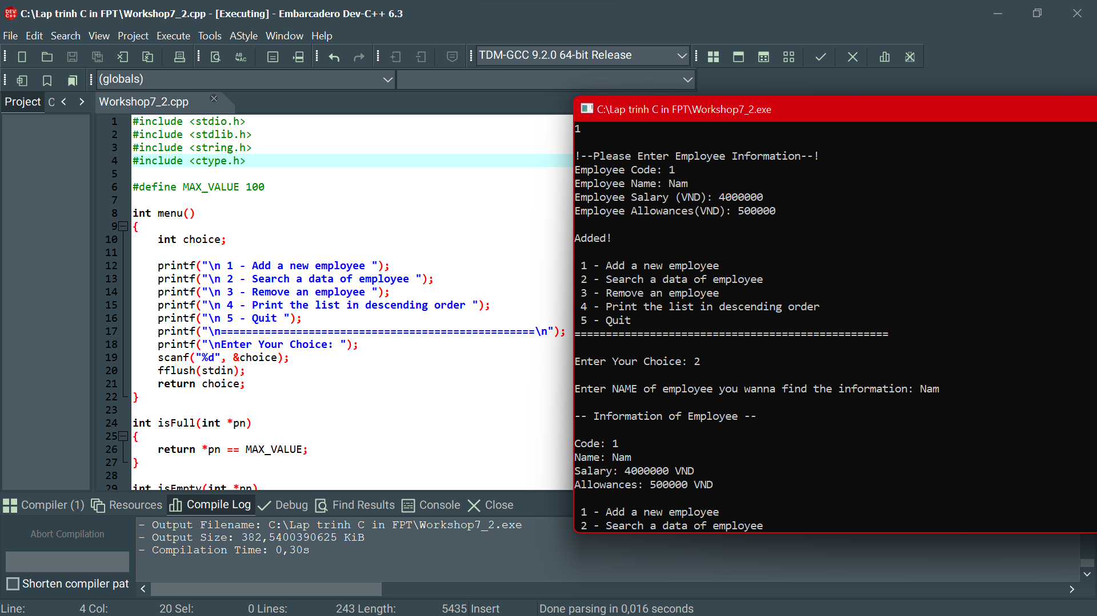

Slide 4
